Slide 1
진행 사항
조성운

Slide 2
목차
gp_minimize in skopt
Objective Function
해결해야할 Issue
수행 결과

Slide 3
gp_minimize in skopt
res = gp_minimize( objective_func, # Objective Function(목적 함수)
[ ( -2.0, 2.0 ), ( -1.0, 1.0 ), ( ‘yes’, ‘no’) ], # 각 파라미터의 범위 param_1, param_2, param_3
acq_func="EI", # the acquisition function
n_calls=15, # the number of evaluations of f
n_initial_points = 5, # Number of evaluations of func with initialization points
noise=0.1**2, # the noise level (optional)
random_state=1234) # the random seed

Slide 4
Objective Function
def objective_function( param_1, param_2, param_3 ):
model = Model(
param_1 = param_1,
param_2 = param_2,
…
param_n = param_n
)
model.fit( … )
return accuary
def objective_function( param_1, param_2, … , parma_n):
param 값으로 config file 생성
redis server 실행
memtier_bench 실행
throughput 값 추출
return throughput

Slide 5
Object Function
Model 선택
Random하게 뽑힌 Sample들의 knob에서 Category 형 knob들이 더 많았다.
LightGBM 사용!!
Lightgbm의 LGBMRegressor로 모델 생성 후 fitting 진행

Slide 6
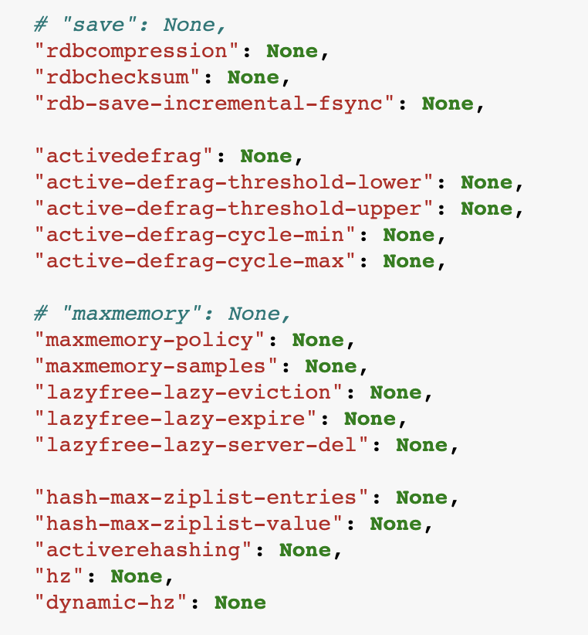
해결해야 할 Issue
일부 knob 무시하고 진행(maxmemory, save)

Slide 7
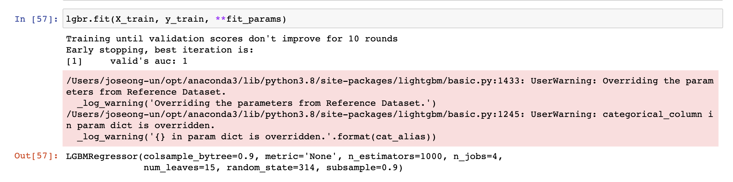
해결해야 할 Issue
LGBMRegressor fitting 문제

Slide 8
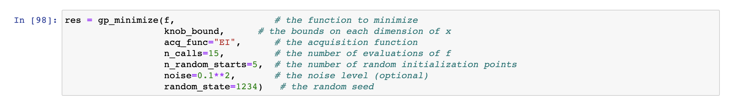
수행 결과

Slide 9
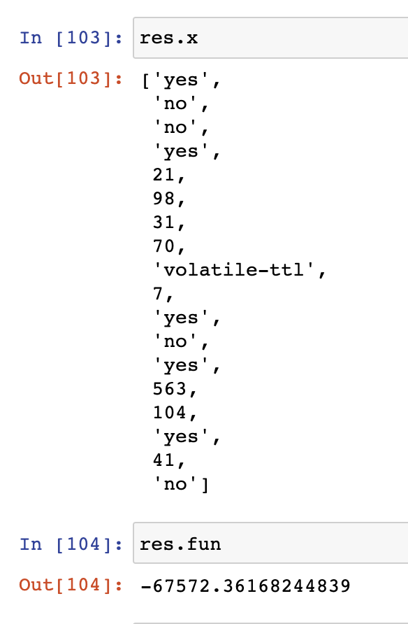
수행 결과

